Slide 1
Un dossier – La colite aigue grave
MOUSSET Mélanie – Interne de chirurgie viscérale & digestive
CHU de Rennes
3ème semestre
Notes:
Indication chirurgicale en urgence :
- Perforation colique
- Colectasie (colon transverse > 6 cm), méga colon toxique avec au maximum 3 signes suivants : Tachycardie > 120 bpm, fièvre > 38.6°c, hyperleuco > 10.5 G/L, syndrome toxique (déshydratation, fièvre, troubles HE)
- hémorragie digestive abondante
- ou échec du traitement médical intensif (corticothérapie 1 mg/kg)
Ulcération creusante laissant apparaitre la musculeuse
/ décollement muquex
Pourquoi colectomie subtotale ? Retrait de la quasi-totalité du côlon malade sont laissés dans le ventre une anastomose ou un moignon rectal fermé source de pullulation, et de morbidité potentielle
– si doute diagnostique entre RCH et maladie de Crohn permet la réflexion à distance de la conservation du rectum
Traitement de première intention : corticothérapie intraveineuse avec échec dans un tiers des cas
2e ligne : infliximab ou ciclosporine
Ne jamais retarder une intervention chirurgicale si indiquée, reconsidérer la prise en charge chirurgicale à chaque étape du traitement médical
Prévalence de la colite aiguë grave dans la RCH : 10 à 15 % des malades, possiblement d'entrée
Critère de Truelove et Witts
Bilan réalisé :
1. Identifiée d'abord les facteurs de gravité avec NFS CRP ionogramme, fonction rénale, albuminémie, scanner abdominopelvien, rectosigmoïdoscopie sauf en cas de contre-indication
2. Éliminer la surinfection digestive : Clostridium difficile, coproculture, CMV, parasitologie
3. Bilan avant immunosuppresseur : sérologies VHB, VHC, VIH, EBV, VZV, CMV, QuantiFERON
Troubles fonctionnels post AIA : diarrhées fréquentes et invalidantes, 6 – 7 selles par 24 heures, fuites, incontinence, occlusion, sténose anastomotique, troubles sexuels, inflammation du réservoir et complications à long terme avec pouchite, trouble de la fertilité chez la femme avec adhérence post-opératoire entre 30 et 70 % faisant aboutir à reconsidérer secondairement stomiaux iléorectale chez la femme jeune désireuse de grossesse, présentant une maladie de Crohn ou une RCH avec une atteinte rectale peu sévère.
Concernant l'alimentation : pas d'intérêt d'une mise au repos du tube digestif éviter la nutrition parentérale car majore le risque infectieux
Syndrome de résection rectale : troubles fonctionnels en lien capteurs du réservoir
Premier examen dans les années 50
Iléostomie de protection à 30 août 47 du réservoir, attention : drainage arcade bordante
Précédentes études sans iléostomie de protection majoration du risque de sepsis et donc majore le risque de complication et de reprise chirurgicale avec préjudice fonctionnel.

Slide 2
Cas clinique
Jeune homme 24 ans
Antécédents :
Depuis 4 ans, diagnostic RCH bifocale (rectocolite G, caecaux droit), confirmation histologique
Spondylarthrite associée
Cholécystectomie pour coliques hépatiques
TTT : 5-ASA (PENTASA ®) puis corticothérapie (09/20)+ lavements en poussée, entretien PENTASA.
Pas de tabac

Slide 3
Cas clinique
Histoire de la maladie :
10/2020 : Hospitalisation pour poussée RCH (rectorragies > 6 x /j, tachycarde 127 bpm, 38,0°, résolutive par ATB + Golimumab (anti TNF alpha)
AEG avec poids de forme 55 kg → 43 kg pour 175 cm (perte de 21 % de son poids, IMC 14)
25/11/2020 : nouvelle poussée avec infliximab + corticothérapie 1 mg/kg
Avec evolution défavorable 13/12/2020 : hémorragie digestive massive + T° 40, CRP 263, hyperleucocytose, lactates 2,6 mmol//L → Tazocilline + Gentamicine, Cliniquement: défense généralisée
Que pensez vous retrouver au TDM ?

Slide 4
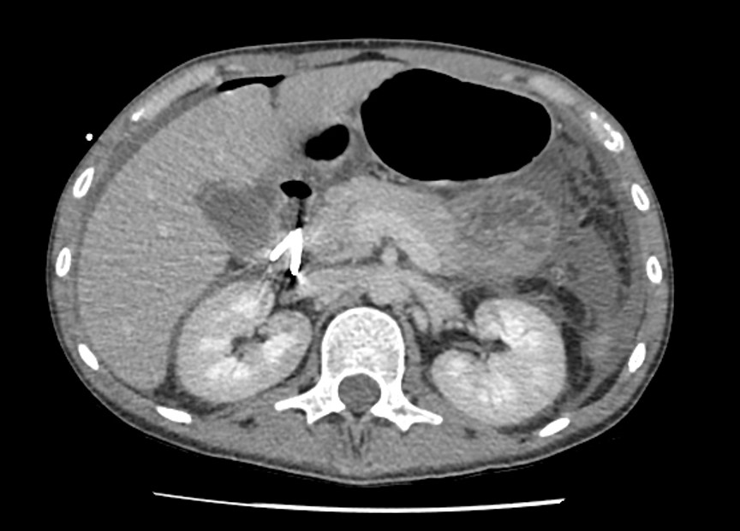
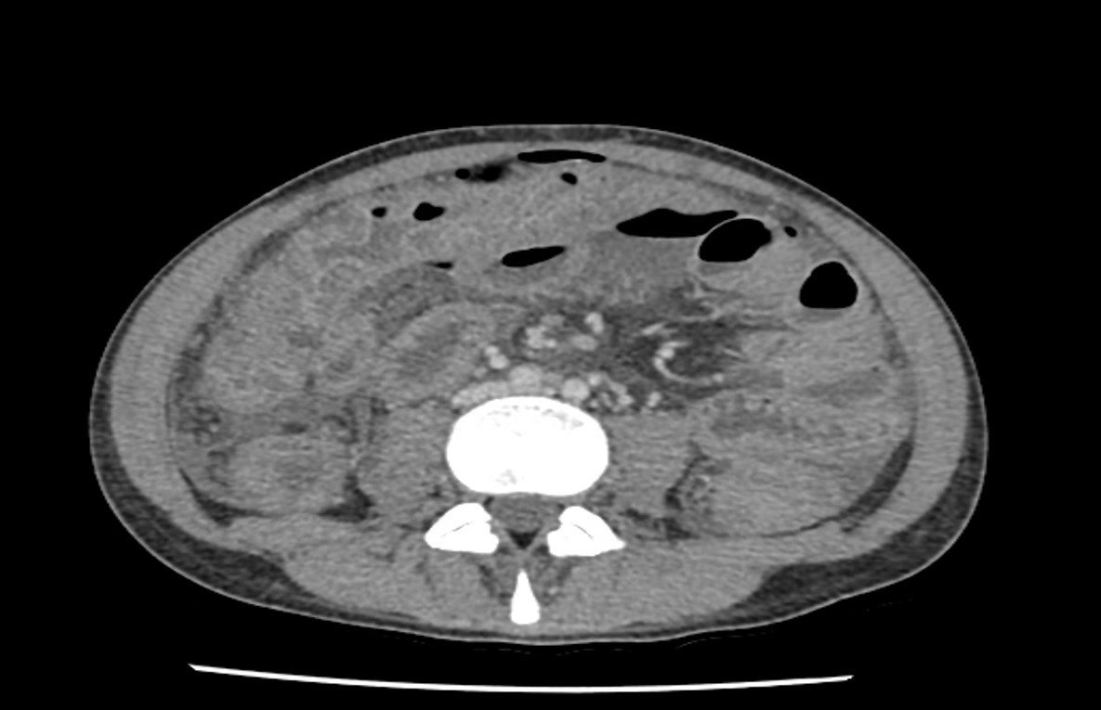
Cas clinique

Slide 5
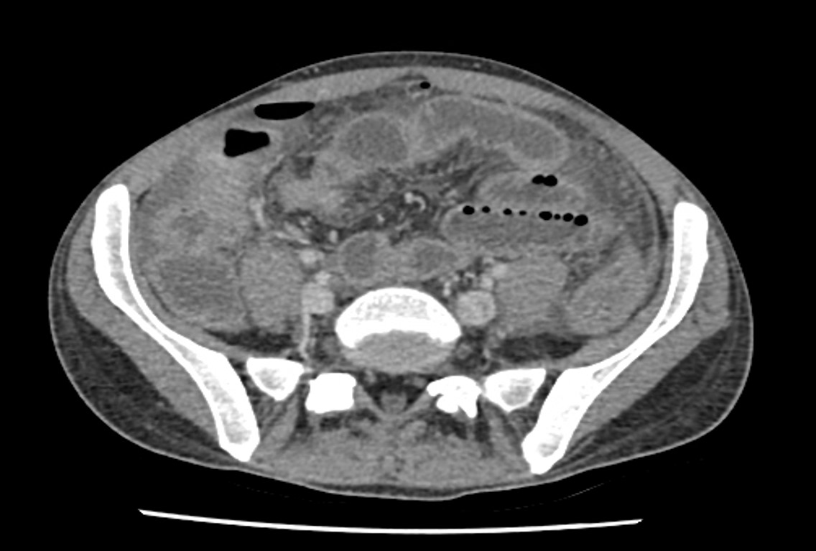
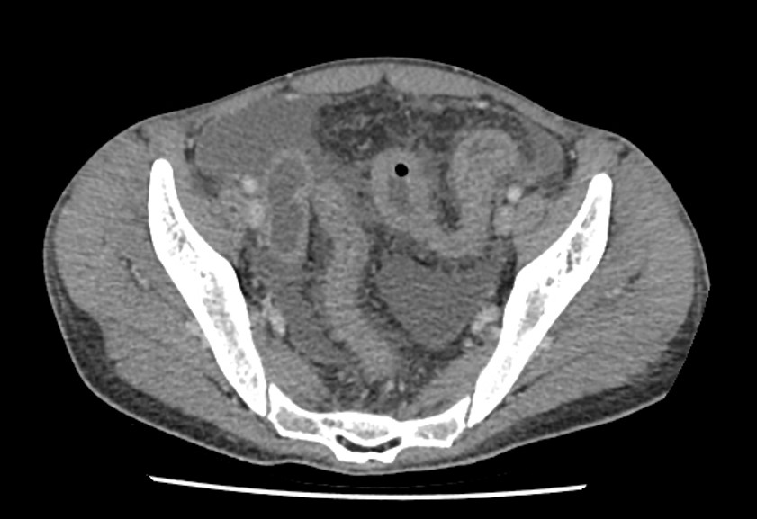
Cas clinique

Slide 6
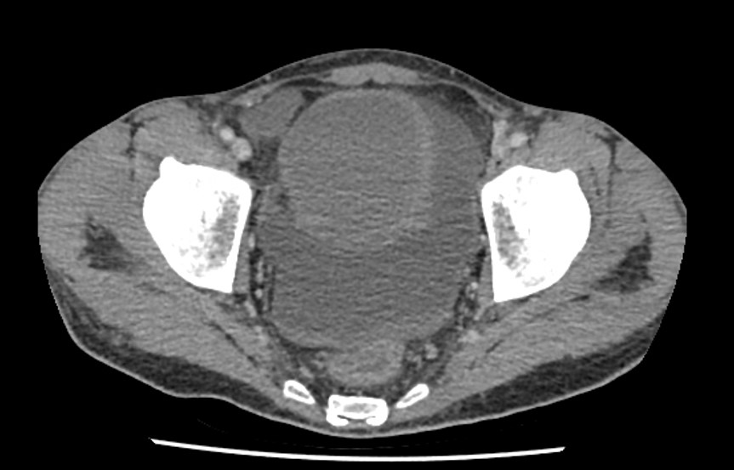
Cas clinique

Slide 7
Rappel sur la colite aigue grave
10-15 % des RCH feront une CAG
Diagnostic de la colite aiguë grave :
– Cliniquement
– Endoscopiquement : ulcérations profondes atteignant la sous-muqueuse ou la musculeuse
décollement muqueux.
Critères de Truelove Witts – Oxford modifiés
1 critère majeur obligatoire | + au moins 1 mineur
Diarrhées sanglantes ≥ 6 / j | Température > 37,8°C
 | FC > 90 bpm
 | Hb < 10,5 g/dL
 | VS > 30
 | Albuminémie > 35
FMC gastro

Slide 8
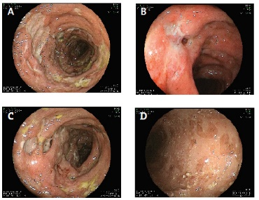
Rappels sur la colite aigue grave
– Endoscopiquement : non nécessaire au diagnostic, gravité
FMC gastro

Slide 9
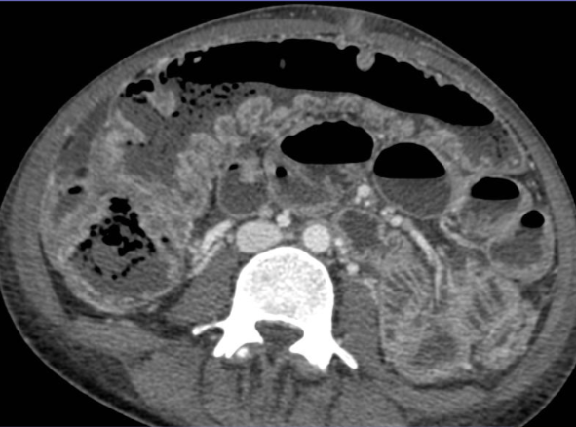
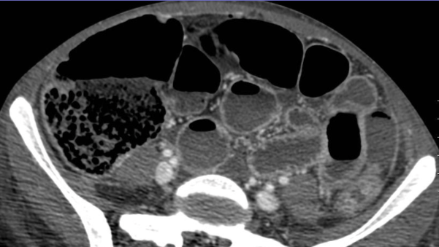
Rappel sur la colite aigue grave
– A l’imagerie : pour estimer la gravité
FMC gastro
Notes:
Ne pas hésiter à répéter le TDM si modification clinique au cours du suivi médical pour rechercher complication

Slide 10
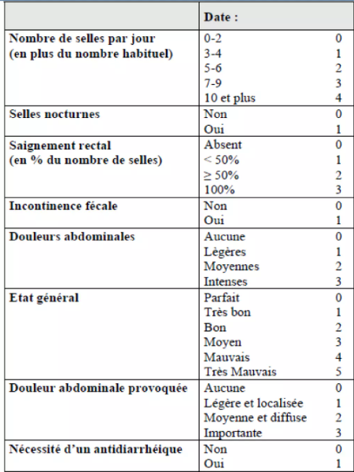
Rappels sur la colite aigue grave
Score de Lichtinger, 1994
Avantages :
uniquement clinique,
reproductible au lit du malade,
variation quotidienne
Si score ≥ 10 : CAG
Réponse au traitement si : score < à 10
+ pendant 2 jours consécutifs
+ une baisse d'au moins 3 points par rapport au score initial
FMC gastro

Slide 11
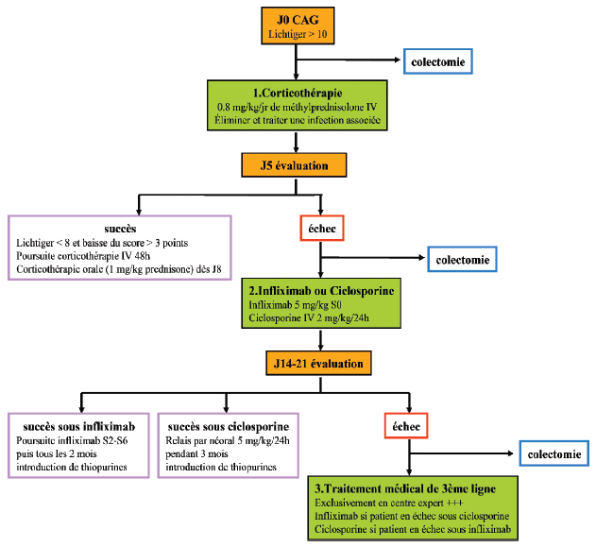
Rappels sur la colite aigue grave
FMC gastro 2022
Notes:
Score de Lichtinger quotidien
Imagerie si besoin
Chirurgie +++

Slide 12
Rappel sur la colite aigue grave
Indications chirurgicales en urgence :
- Perforation colique
- Colectasie (colon transverse > 6 cm), méga colon toxique avec au maximum 3 signes suivants : Tachycardie > 120 bpm, fièvre > 38.6°c, hyperleuco > 10.5 G/L, syndrome toxique (déshydratation, fièvre, troubles HE)
- hémorragie digestive abondante
ou échec du traitement médical intensif (corticothérapie 1 mg/kg ou 2nd ligne)
+ reconsidérer la chirurgie à chaque instant de la prise en charge médicale
Notes:
Indication chirurgicale en urgence :
- Perforation colique
- Colectasie (colon transverse > 6 cm), méga colon toxique avec au maximum 3 signes suivants : Tachycardie > 120 bpm, fièvre > 38.6°c, hyperleuco > 10.5 G/L, syndrome toxique (déshydratation, fièvre, troubles HE)
- hémorragie digestive abondante
- ou échec du traitement médical intensif (corticothérapie 1 mg/kg)

Slide 13
Quelle chirurgie envisagez vous ?
A – Perforostomie, toilette péritonéale
B – Colectomie totale
C – Chirurgie de Hartmann
D – Colectomie sub-totale
E – Iléostomie de dérivation
Notes:
L'avantage de la cœlio versus laparo : diminution des pertes sanguines, de l'intervention mais pas forcément de réduction post-opératoire précoce ni de la durée de séjour du taux de réanimation.
Diminution chez la femme de la fertilité dans l'approche de laparotomie après anastomose iléale de la poche

Slide 14
Quelle chirurgie envisagez vous ?
A – Perforostomie, toilette péritonéale
B – Colectomie totale
C – Chirurgie de Hartmann
D – Colectomie sub-totale
E – Iléostomie de dérivation
Notes:
L'avantage de la cœlio versus laparo : diminution des pertes sanguines, de l'intervention mais pas forcément de réduction post-opératoire précoce ni de la durée de séjour du taux de réanimation.
Diminution chez la femme de la fertilité dans l'approche de laparotomie après anastomose iléale de la poche

Slide 15
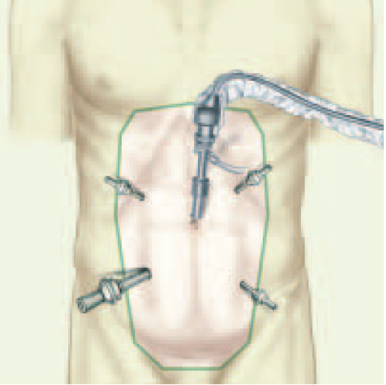
1ers temps de la chirurgie – colectomie sub totale
1ère chirurgie : Colectomie subtotale par laparotomie
Confection iléostomie terminale – flanc droit
Sigmoïdostomie sur la médiane
Rappel technique :
– Installation + trocarts
- décollement colo épiploique G
- fascia de Toldt G + libération de l'angle
- section de la corne epiploïque gauche, section de la racine du mésocolon transverse
- décollement colo épiploique droit + Toldt droit
- agrafages GIA / section au ras du colon
- confection de la double stomie / des stomies

Slide 16
Technique chirurgicale de la colectomie subtotale
Points clefs de la technique chirurgicale
- Chirurgie rapide – surtout si choc
Pas d'anastomose : risque de fistule / abcès / péritonite
Pas de chirurgie rectale – climat inflammatoire
Pas de curage ganglionnaire nécessaire
Préservation des mésos – nerfs hypogastriques
- Ligature vasculaire le plus proche possible du côlon et dissection du mésocôlon de dehors en dedans
- Préserver les vaisseaux +++
Notes:
Surtout si nordadrenaline, ID, dénutrition, segment d’aval encore pathologique
Surtout si doute sur diagnostic RCH-like ou MC forme colique, risque morbide sur lésion des vaisseaux, des nerfs, uretères. Plus simple de contrôler la maladie via lavement

Slide 17
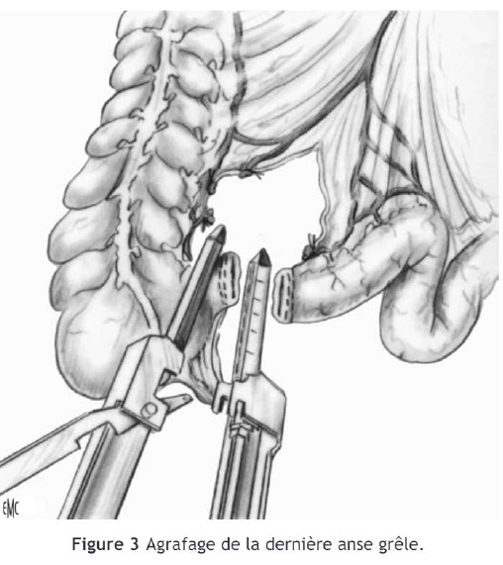
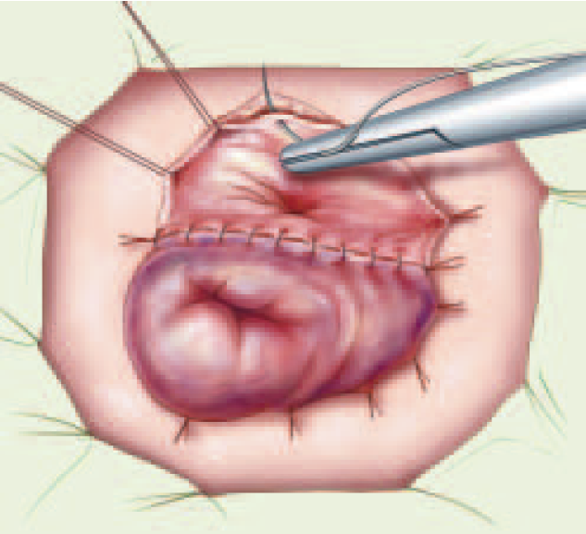
Technique chirurgicale de la colectomie subtotale

Slide 18
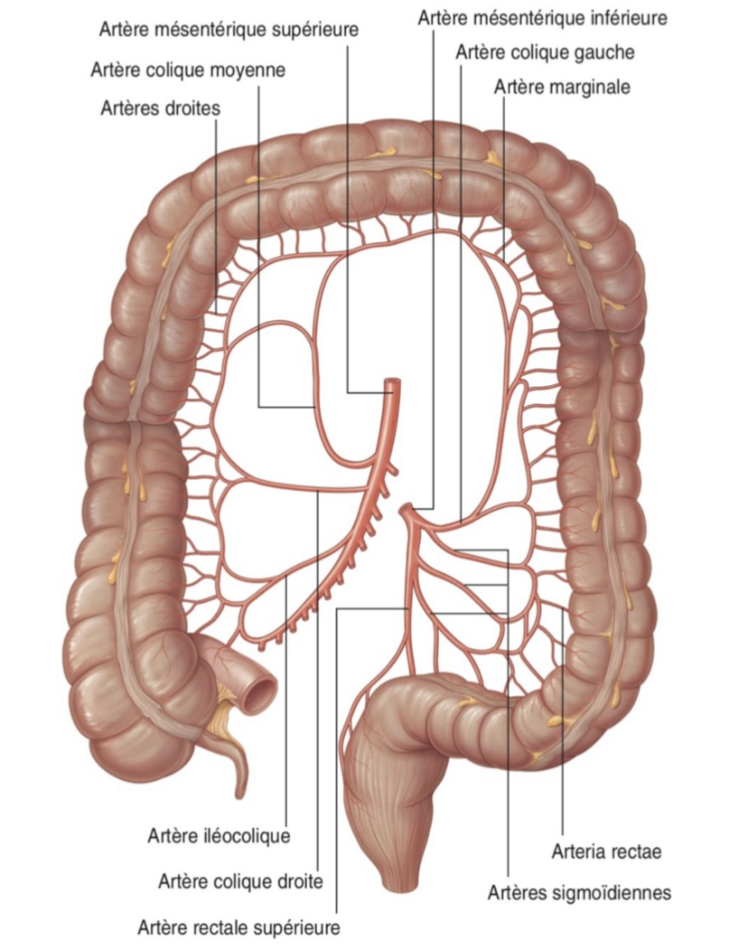
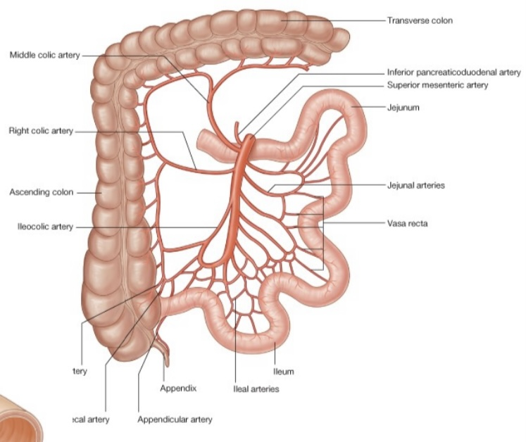
La vascularisation colique

Slide 19
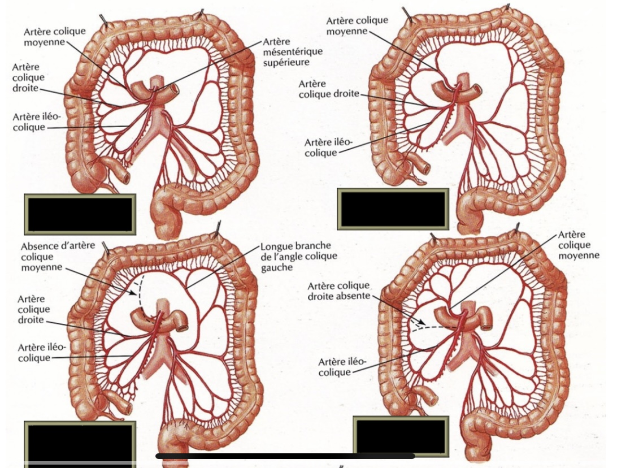
Les variations anatomiques

Slide 20
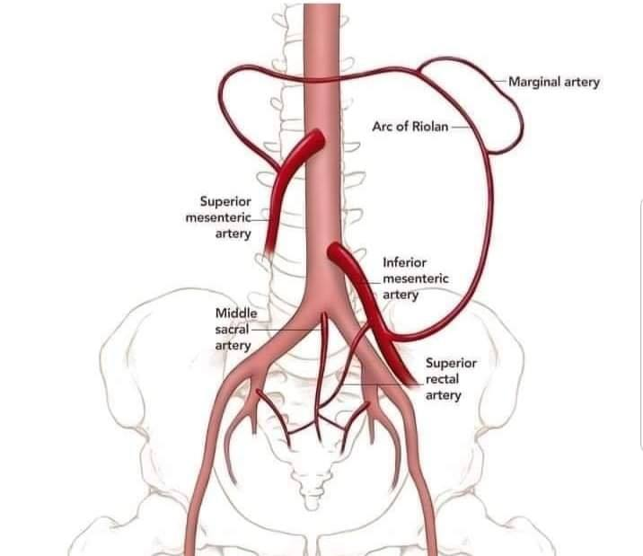
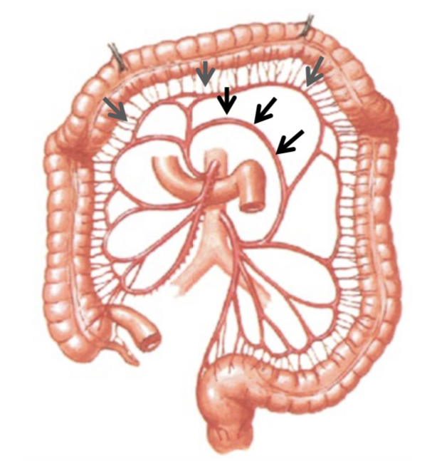
La vascularisation colique
Arcade de Riolan

Slide 21
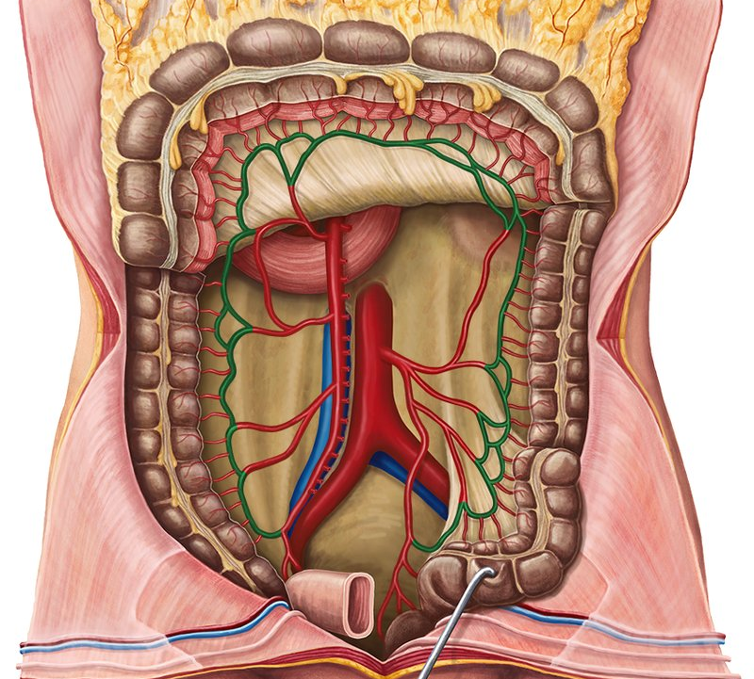
La vascularisation colique
Arcade colique bordante de Drummond

Slide 22
Cas clinique
Post opératoire en USIMAD après choc septique sur CAG / RCH
Antibiothérapie adaptée
Lavements sur le segment colique / restant restant au Betnesol
Réalimentation PO avec CNO et support parentéral (1875 ml)
Puis apparition :
Hypophosphorémie 0,55 mmol/L
Cytolyse hépatique
HypoK+ 2,0 mmol/L
Que suspectez vous ?

Slide 23
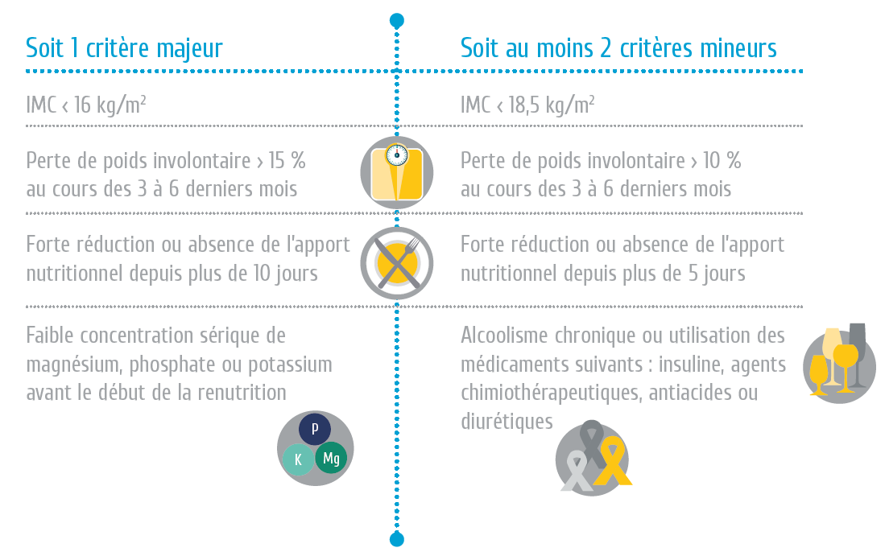
Syndrome de renutrition inaproprié
« Le Syndrome de Renutrition Inappropriée est défini par l’ensemble des manifestations adverses cliniques et biologiques observées à la renutrition, par voie orale, entérale ou parentérale, de patients dénutris ou ayant subi un jeûne ou une restriction alimentaire prolongée. »
Société francophone de nutrition clinique et métabolique

Slide 24
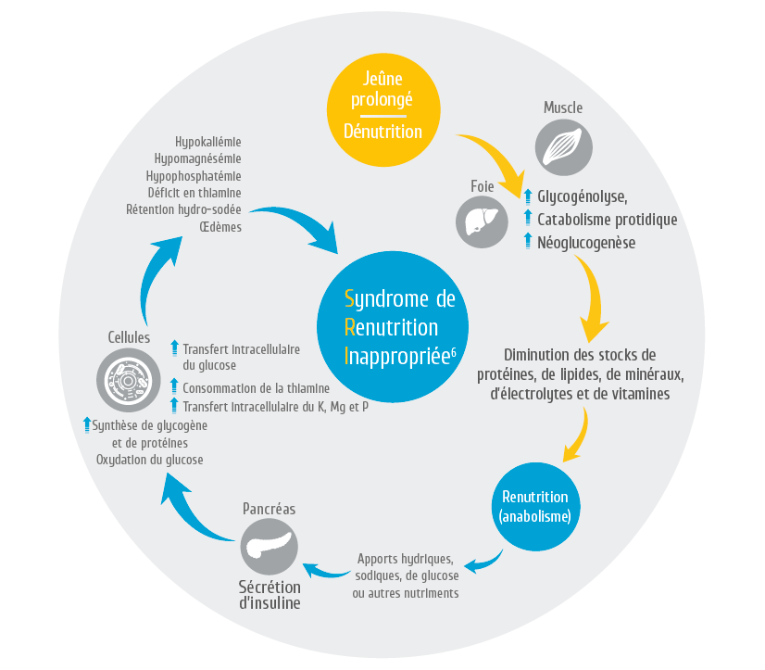
Syndrome de renutrition inaproprié
Société francophone de nutrition clinique et métabolique

Slide 25
Cas clinique
1) Prise en charge : Correction puis réintroduction progressive alimentation avec relai IV → CNO
Albuminémie 25 g/L et préalbuminémie 0,25 g/L
2) Réapparition douleur SPA car stop IS depuis > 1 mois → Réintroduction immunomodulateur, sevrage en corticoïdes
3) Regain pondérale → 58 kg , à 3 mois de la 1ère chirurgie
Statut nutritionnel correct et endoscopie satisfaisante pré-opératoire avec traitement par lavement
Que proposez vous au patient ?

Slide 26
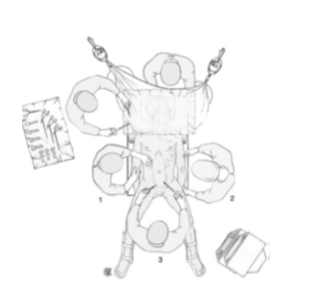
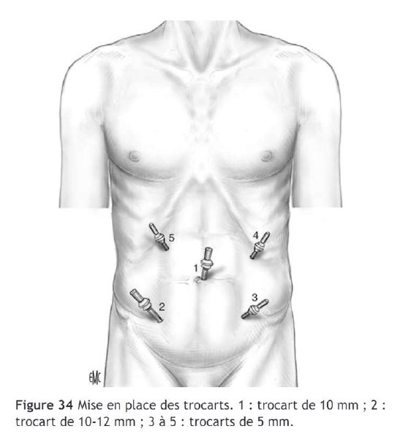
Technique chirurgicale - coloprotectomie complémentaire avec AIA
Notes:
Arrêt de l’immunosuppresseur en accord avec le MICI
Chirurgir AIA

Slide 27
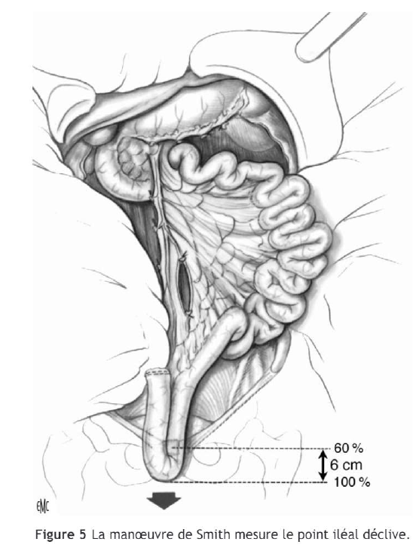
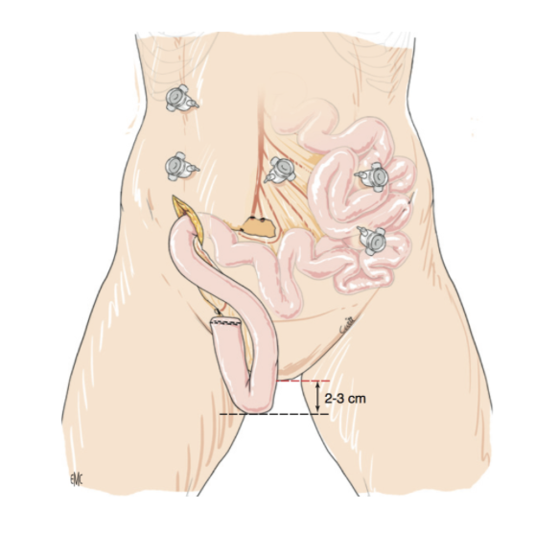
Technique chirurgicale - coloprotectomie complémentaire avec AIA
Et si ça ne descend pas ?

Slide 28
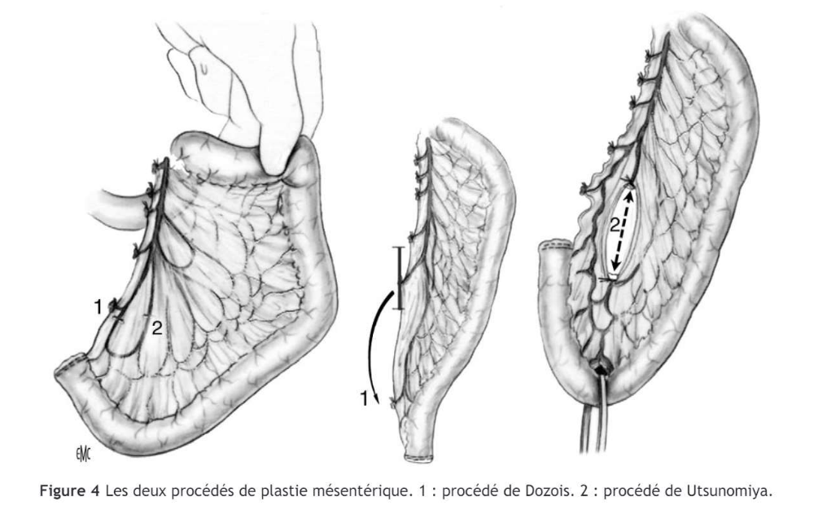
Technique chirurgicale - coloprotectomie complémentaire avec AIA
Les plasties mésentériques
1. Dozois 2. Utsunomiya

Slide 29
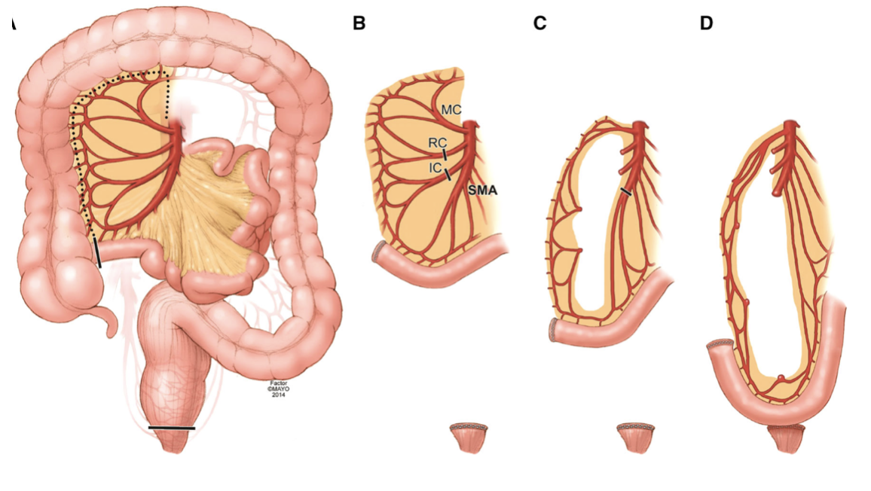
Technique chirurgicale - coloprotectomie complémentaire avec AIA
Les plasties mésentériques

Slide 30
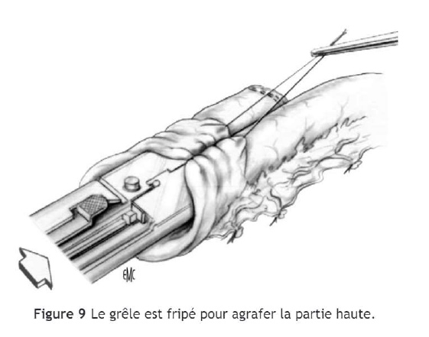
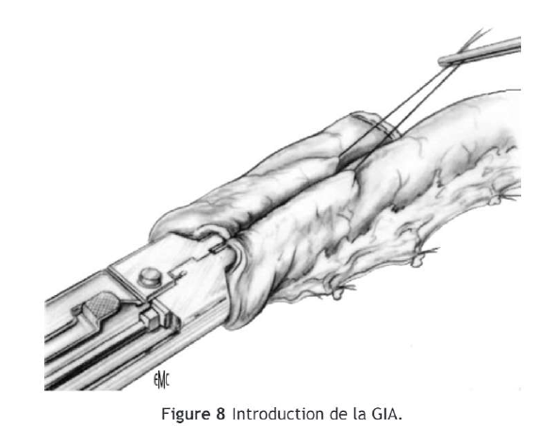
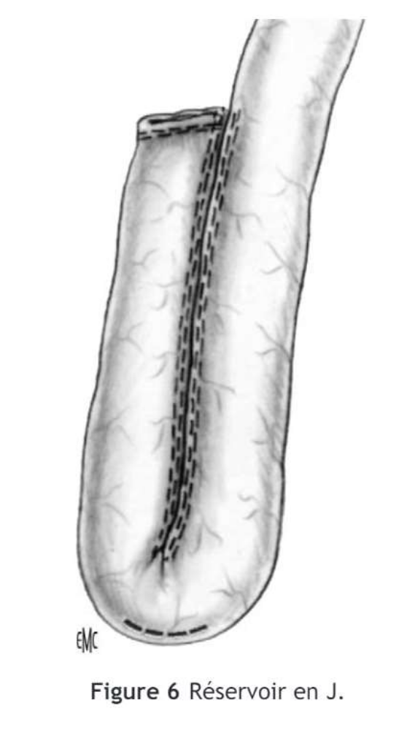
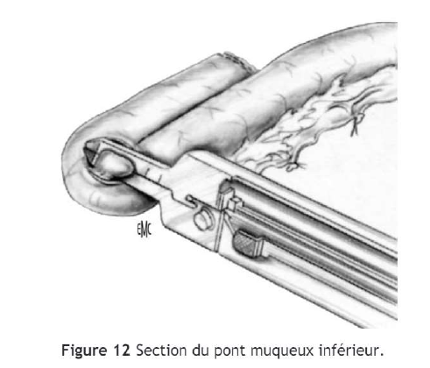
Technique chirurgicale - coloprotectomie complémentaire avec AIA

Slide 31
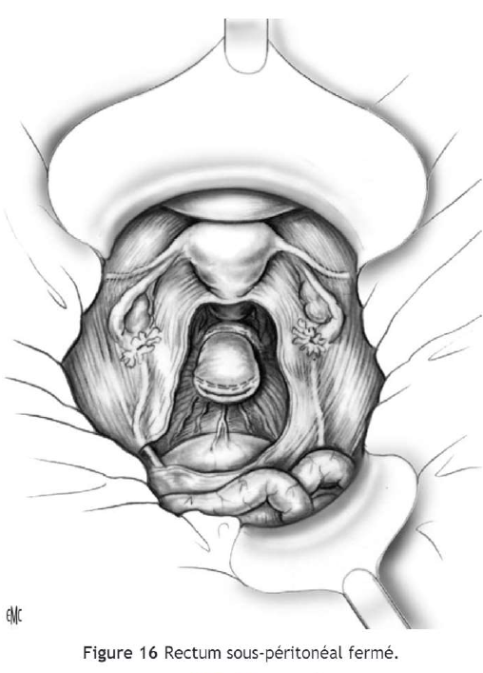
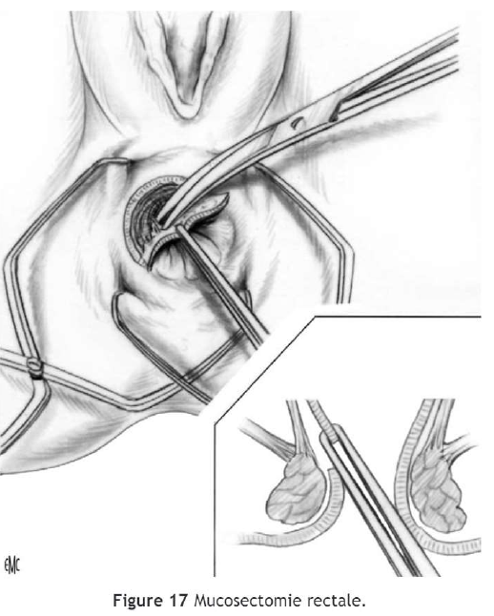
Technique chirurgicale - coloprotectomie complémentaire avec AIA

Slide 32
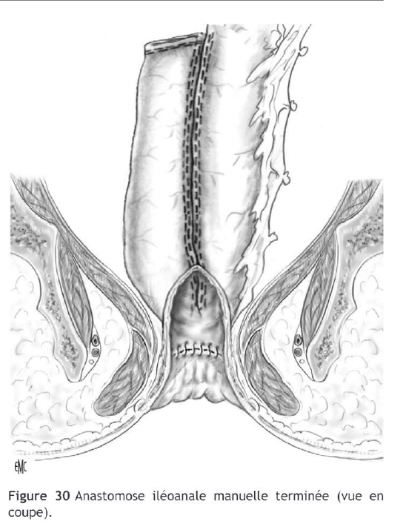
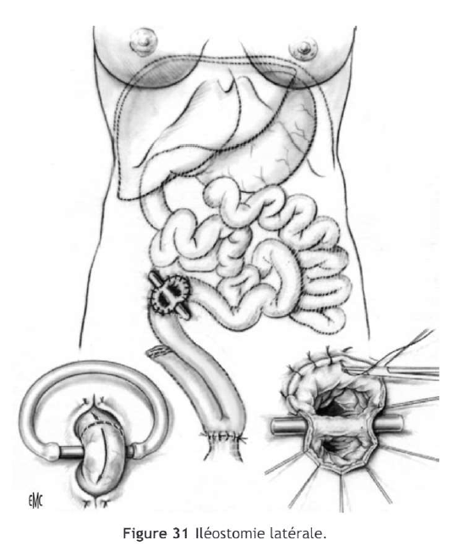
Technique chirurgicale - coloprotectomie complémentaire avec AIA

Slide 33
AIA sur réservoir en J
Etat fonctionnel
diarrhées fréquentes et invalidantes, 6 – 7 selles par 24 heures,
fuites, incontinence, trouble discernement
troubles sexuels,
trouble de la fertilité chez la femme avec adhérence post-opératoire entre 30 et 70 % - AIA ou iléorectale ? (femme jeune + Crohn ou atteinte indeterminée)
Notes:
la femme jeune désireuse de grossesse, présentant une maladie de Crohn ou une RCH avec une atteinte rectale peu sévère.

Slide 34
AIA sur réservoir en J
Les complications à retenir
AIGUE :
Nécrose du réservoir
Hémorragie
Fistule
CHRONIQUE :
Pouchite
Occlusion
Sténose anastomotique
Notes:
Rare mais grave -> abalation du réservoir et iléo définitive, possibilité d’utiliser du vert d’indocyanine sur la confection du réservoir
Hemorragie sur ligne d’agrafage : lavement eau glacée, traitement endoscopique ou reprise chirurgicale avec choc hémorragique possible
Fistule sur le segment borgne du réservoir : traitement endoscopique possible avec clip, drainage pelvien, voir reprise et ablation réservoir
Pouchite : accélération transit malgré ralentisseur, brutal, diagnostic endoscopique et prélèvement copro -> antibio
Occlusion sur adhrérences ++
Sténose : dilatation possible manuelle progressive, toujours vérifier avant fermeture iléo pour remettre en charge réservoir par anuscopie

Slide 35
2 ou 3 temps – Quid de l’iléostomie de protection?
Essai IDEAL en cours – actu newsletter 31/01/2023
Français, multicentrique, randomisé
Objectif patients 194 – actuellement 63 inclus
Critère de jugement principal : Morbidité post opératoire à 6 mois après chirurgie en 2 ou 3 temps.
Critères secondaires : réintervention, fistule, durée d’hospitalisation, résultats à 12 mois de la poche, morbidité à 12 mois etc.
Exclusion : maladie de Crohn, radiothérapie du pelvis, patients vulnérables.

Slide 36
Take Home Message
Diagnostic de gravité – ne pas négliger la prise en charge chirurgicale pour éviter complication évitable = intervenir au bon moment
Chirurgie de colectomie subtotale = clef pour la suite :
Phase aigue
A plus long terme : permet le 2nd temps
3) Préparation du patient en periopératoire

Slide 37
Sources
FMC gastro
Societé française de Nutrition
Pub med :
- Subtotal Colectomy in Severe Ulcerative and Crohn’s Colitis:... : Diseases of the Colon & Rectum (lww.com)
- Laparoscopic subtotal colectomy for acute or severe colitis complicating inflammatory bowel disease: A case-matched study in 88 patients - ScienceDirect
- Anastomose iléo-anale : points de controverses - ScienceDirect
EMC

Slide 38
Merci pour votre attention

